Slide 1

WEEKOPDRACHTEN
VOOR THUIS OF
IN DE KLAS
POWERLAB

Slide 2
KNUFFELBAL

Slide 3

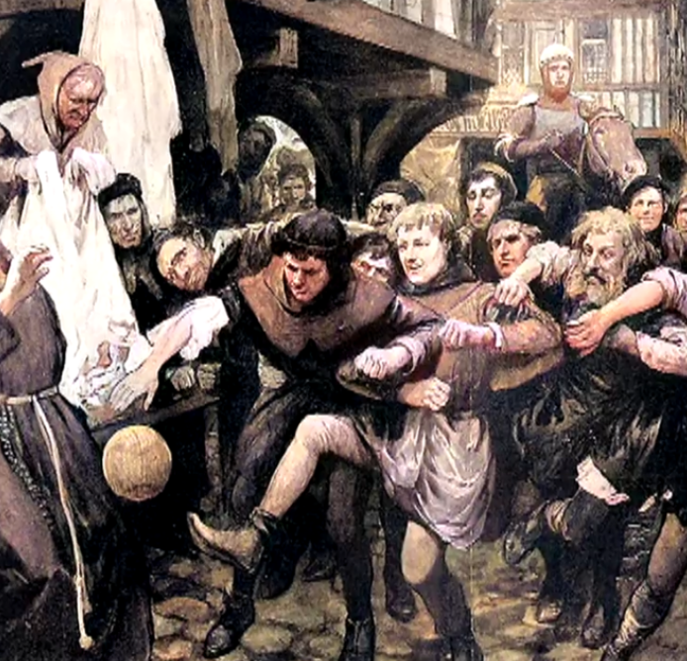
Al ooit van knuffelbal gehoord?
Dit eeuwenoude spel wordt gespeeld op een speelveld van zo’n 5 kilometer lang met honderden deelnemers en duurt wel 2 dagen. Het bestaat echt en wordt gespeeld in Ashbourne (Engeland). Het doel van het spel is scoren met een bal en er zijn vrijwel geen regels.
Wat denk jij dat de succesfactor van dit spel is?
Welke opties zie jij voor aanpassingen van het spel? Maak hiervoor een ontwerp.
Knuffelbal is de naam… maar is deze naam wel passend? Kan jij een andere naam bedenken?
OPDRACHT: Bekijk het filmpje en beantwoord de vragen.
KNUFFELBAL

Slide 4
MEEDOEN

Slide 5
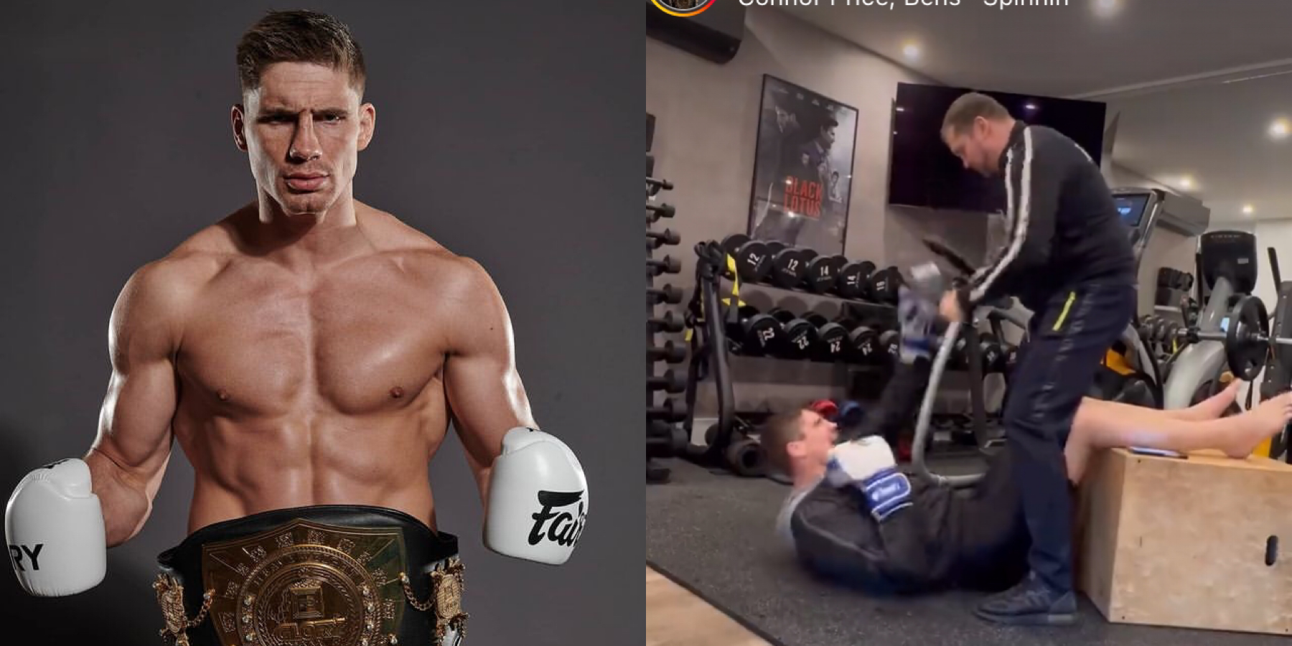
Kickbokser Rico Verhoeven heeft een operatie aan zijn knie gehad. Als wereldkampioen wil hij natuurlijk fit blijven, maar hoe kan je als kickbokser trainen zonder je knie te belasten? Op de foto zie je een voorbeeld van hoe hij alsnog blijft trainen.
OPDRACHT: Verzin een aanpassing voor een bestaande sport, zodat mensen met een handicap toch mee kunnen doen. Of zorg ervoor dat iemand met een blessure toch kan blijven trainen.
MEEDOEN

Slide 6
KWALITIJD

Slide 7
Kwaliteit: leiding nemen
0-3 jaar: oogcontact maken, leren praten
3-6 jaar:
plannetjes bedenken en deze vertellen aan vriendjes.
leren samenwerken
6-8 jaar:
organiseren van een groepsactiviteit.
8-11 jaar:
voor een grotere groep staan en mezelf uit durven spreken.
OPDRACHT: Maak een tijdlijn van hoe jij jouw kwaliteit door de jaren heen hebt ontwikkeld. Misschien kun je ook een kijkje in de toekomst nemen; hoe wil jij je kwaliteit verder ontwikkelen?
KWALITIJD

Slide 8
MOEDIG MOMENT

Slide 9
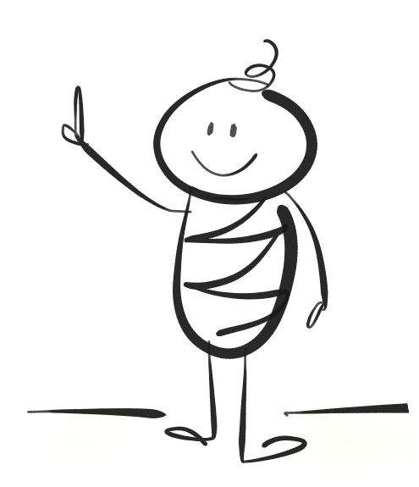

Een moedig moment is een moment waarin je iets doet wat net buiten je comfortzone ligt. Het kan zijn dat het een beetje ongemakkelijk voelt.
Bijvoorbeeld het voeren van een gesprek met een vreemde, een presentatie geven aan de klas, een nieuwe sport proberen.
OPDRACHT: Schrijf 3 mogelijk moedige momenten op. Probeer deze week eens 1 moedig moment uit en schrijf op hoe je dat vond.
MOEDIG MOMENT

